Slide 1

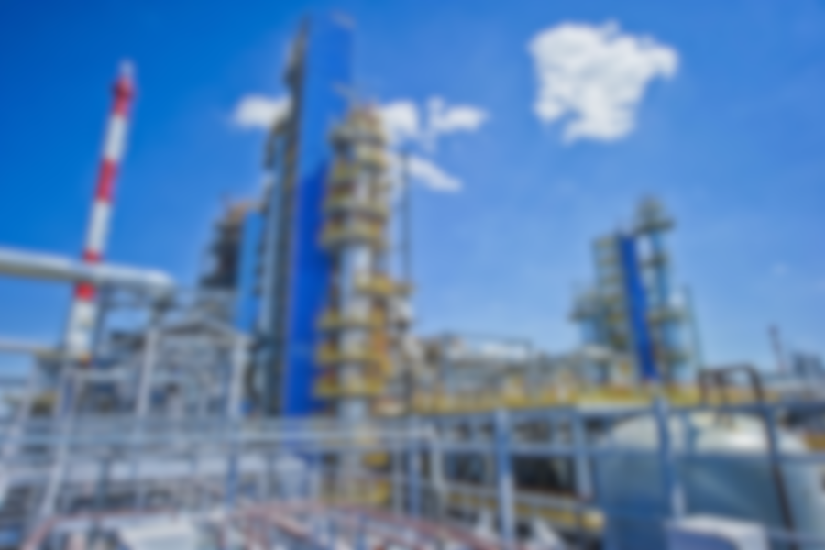


Высшая инженерная
школа EG
Повышение эффективности разработки пластов
с низконапорным природным газом
с применением эжектирующих устройств
Тюмень, 2023

Slide 2


НАША КОМАНДА
Першин Никита
Моделирование в Ansys
Сивкова
Мария
Нигматуллин Эльдар
Технологические показатели разработки
Аналитический расчет эжектора
Эралиев
Шерзодбек
Елизаренко
Илья
Аналитический расчет эжектора
Проработка актуальности
Эксперт: Апасов Ренат Тимергалеевич
2

Slide 3

ДОБЫЧА СЕНОМАНСКОГОГАЗА НА УНИКАЛЬНЫХ МЕСТОРОЖДЕНИЯХ УМЕНЬШАЕТСЯ
Раньше
Сейчас
Ямбургское
Ямбургское
Уренгойское
Уренгойское
Медвежье
Медвежье
Не смотря на растущую добычу в ЯНАО, добыча на уникальных месторождениях Надым-Пур-Тазовского района уменьшается
3

Slide 4
ИСТОЩЕНИЕ СЕНОМАНСКОЙ ЗАЛЕЖИ ПРИЧИНА ПАДЕНИЯ ДОБЫЧИ
Типовая динамика добычи по сеноманской залежи
Прогноз добычи газа группы Газпром до 2030 г.
Ачимовские залежи
120(8)
Неокомские залежи
100(6)
Годовая добыча газа, млрд.м³
60(4)
Пластовое давление, МПа
40(2)
Сеноманская залежь
КИГ = 0,88 – 0,92
20(1)
Фонд ликвидированных скважин, шт.
Фактическая добыча газа на уникальных и крупных месторождениях ЯНАО падает в связи с истощением сеноманской залежи
4

Slide 5

ПРОБЛЕМАТИКА
Низкие уровни добычи / Низкая рентабельность
Падение пластового давления
Низкий NETback
- Сокращение действующего фонда скважин
Низкая скорость газа в стволе скважины
Обводненность продукции
Вынос песка
Недостаточное давление газа на входе в УКПГ
Деградация или разрушение призабойной зоны
Неравномерность отработки залежи
5

Slide 6

ПРОБЛЕМАТИКА
Глобальная проблема
Низкая рентабельность разработки истощенных газовых месторождений
Наша цель: решить вопрос с недостаточным давлением газа на входе в УКПГ
ДКС
ДКС
ДКС
Себестоимость газа
УКПГ
УКПГ
Объект
с низконапорным газом
Объект
с низконапорным газом
50% и более
Разработка, год
CAPEX: x млн. руб.
CAPEX: 2x млн. руб.
6

Slide 7




ОПРЕДЕЛЕНИЕ ТЕРМИНА НИЗКОНАПОРНОГО ГАЗА (ННГ)
10
6
Журналов найдено
Статей прочитано
3
Диссертаций проанализировано
3
Книг открыто
Переход сеноманских газовых залежей к низконапорному газу наступает при
3 ступени компримирования
80-82% от НИЗ
Pпл = 1,5-2 МПа
Газ с низким уровнем давления на устье, недостаточным для подачи его на компрессорную станцию или установку подготовки газа
7

Slide 8



АНАЛИЗ АКТУАЛЬНОСТЬ НИЗКОНАПОРНОГО ГАЗА (ННГ)
Ожидаемый прирост ННГ в ЯНАО (Надым-Пур-Тазовском районе)
2020 г.
К 2035 г.
5 трлн, м³
9 трлн, м³
Коэф. Извлечения ННГ
До 24 %
Добыча ННГ
на Медвежье, Уренгойское, Ямбургское, Вынгапуровское месторождениях
2020 г.
2045 г.
7 – 10
млрд.м³/год
15 – 19
млрд.м³/год
Ожидается, что количество ННГ в ЯНАО увеличится на 4 трлн. м3 за 15 лет. При текущей добыче количество отобранного ННГ не превысит 24%
8

Slide 9
СТРУКТУРА ЗАПАСОВ ГАЗА ПО СЕНОМАНСКИМ ЗАЛЕЖАМ ЗАПАДНОЙ СИБИРИ
F
A
Не требует компримирования
B
Компримируется в 1 ступень
Газпром ВНИИгаз
C
Компримируется в 2 ступени
D
Компримируется в 3 ступени
E
Утилизируемый в районе добычи
D+E
(Низконапорный газ)
A+B+C
F
Неизвлекаемые запасы
(Высоконапорный газ)
30% от общих запасов газа в Западной Сибири составляют ННГ
9

Slide 10
МЕТОДЫ ПОВЫЩЕНИЯ ЭФФЕКТИВНОСТИ ДОБЫЧИ ННГ
Сравнительные параметры | МКУ* | Применение Эжекторов в системе сбора
Требования к обслуживанию
Надежность
Простота монтажа
Срок окупаемости
Влияние на добычу газа
CAPEX, млн. руб. | От 100 | От 0,1
Повышения давления газа на кусту или системе сбора
Механизированные способы
да
нет
Концентрический лифт
МКУ*
+
+
Эжектирование газа на устье
Плунжерный лифт
-
+
8 лет
1,3 мес.
По результатам сравнительной таблицы и сложившихся тех. трендов можно сделать вывод, что применение эжекторов наиболее бюджетная и надежная технология для добычи ННГ.
+50%
+20-30%
10
МКУ* - модульная компрессорная установка

Slide 11
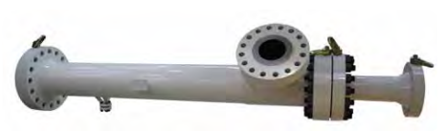
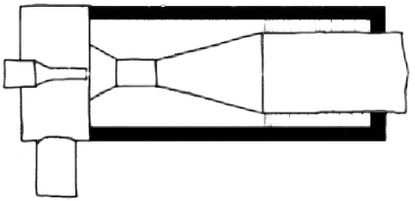
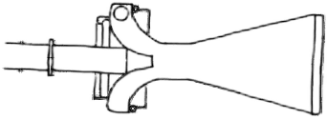
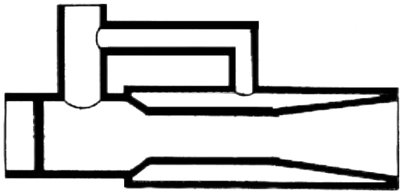
Газовый эжектор. Принцип действия
Газовый эжектор – устройство, в котором полное давление газового потока увеличивается под действием струи другого, более высоконапорного потока
Примеры применение эжекторов в других отраслях
Вихревой эжектор
Газоструйный эжектор
Жидкостно - газовый эжектор
Предлагаемая конструкция обеспечивает при любом режиме работы установление минимальной относительной скорости газа у стенок
За счет дополнительной откачки пассивной среды через перепускные клапаны достигается повышение производительности
Повышение термодинамической стабильности работы эжектора
в вертикальном положении путем подогрева стенок
14
SU 91743 A1
SU 567853 A1
SU 1 581 870 A1

Slide 12
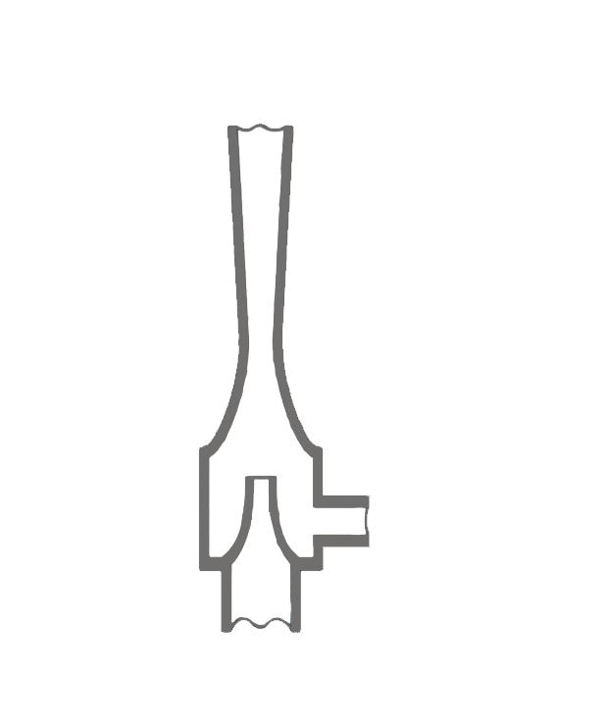
ПРИНЦИП ДЕЙСТВИЯ ГАЗОВОГО ЭЖЕКТОРА
1 ЭТАП
2 ЭТАП
3 ЭТАП
Камера смешения
Высоконапорный газ
Высоконапорный газ, проходя через сопло, набирает скорость из-за чего создается зона разрежения
(Закон Бернулли), подтягивается ННГ через другое сопло
Сопло
Низконапорный газ
17

Slide 13
ПРИНЦИП ДЕЙСТВИЯ ГАЗОВОГО ЭЖЕКТОРА
1 ЭТАП
2 ЭТАП
3 ЭТАП
Камера смешения
Высоконапорный газ
Низконапорный газ
Низконапорный и высоконапорный газы смешиваются в камере смешения и
задаются общими параметрами
18

Slide 14
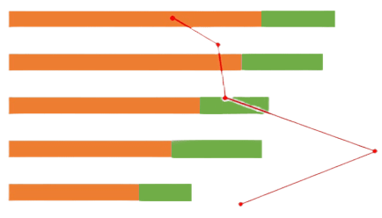
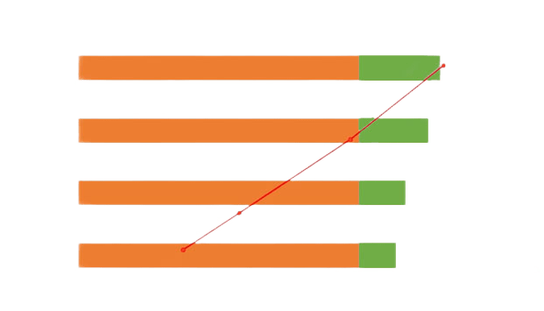
ПРИНЦИП ДЕЙСТВИЯ ГАЗОВОГО ЭЖЕКТОРА
Зависимость Коэф. Эжекции от давления ВНГ
Pвнг, МПа
3 ЭТАП
15
14
Коэф. эжекции
12
10
Диффузор
Высоконапорный газ
8
Q, тыс. м³/сут
0
20
40
60
80
Зависимость Коэф. Эжекции от давления ННГ
Pннг, МПа
5
Низконапорный газ
4
Смесь газов через диффузор движется совместно с постоянным давлением
3
2,5
Q, тыс. м³/сут
0
20
40
60
80
19

Slide 15



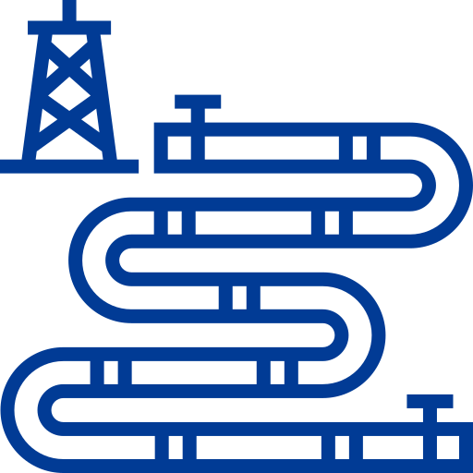
ОБЛАСТИ ПРИМЕНЕНИЯ ЭЖЕКТОРОВ В НЕФТЕГАЗОВОЙ ОТРАСЛИ
Бурение
Одновременно раздельная эксплуатация
Водогазовое воздействие
Сеть сбора
Эжекторный насос для откачки пластовой воды из скважины
Повышение эффективности УЭЦН с примененим струйных насосов
Закачка водогазовых смесей в пласт с использованием насосов и эжекторов
Использование энергии ВНГ для увеличения добычи ННГ
Хултурское месторождение
+ 14,7 т/сут
Увеличение добычи ННГ
+ 20 – 30%
Экономия до 25 млн. руб.
Средний дебит
+ 0,6 т/сут
15

Slide 16
Применение ЭжЕКТОРОВ В СИСТЕМЕ СБОРА ПРИРОДНОГО ГАЗА
Пример применения газового эжектора при добычи ННГ и ВНГ на одном промысле
Показатели скважины VF4 (Villafortuna oilfield)
Дроссель
Экспорт
Высоконапорные скважины
Эжектор
 | Высоконапорный поток (Скв. Т18) | Низконапорный поток (Скв. VF4)
 |  | Без эжектора | С эжектором
Флюид | Нефть | Нефть + Газ | Нефть + Газ
Давление, бар | 73 | 60 | 52
Расход нефти, м³/сут | 1320 | 90 | 120
Низконапорные скважины
Роль эжектора: Использование энергии высоконапорного газа для увеличения эффективности сбора низконапорного газа
20

Slide 17

Применение ЭжЕКТОРОВ В СИСТЕМЕ СБОРА ПРИРОДНОГО ГАЗА
Пример применения газового эжектора при добычи ННГ и ВНГ на одном промысле
Показатели скважины VF4
(Villafortuna oilfield)
High Pressure Gas Wells
Choke
Export
 | Высоконапорный поток (Скв. Т18) | Низконапорный поток (Скв. VF4)
 |  | Без эжектора | С эжектором
Флюид | Нефть | Нефть + Газ | Нефть + Газ
Давление, бар | 73 | 60 | 52
Расход нефти, м³/сут | 1320 | 90 | 120
Ejector
Low Pressure Wells
Q_{нефти}
+30%
Роль эжектора: Использование энергии высоконапорного газа для увеличения эффективности сбора низконапорного газа
T_{скв}
+5 месяцев
Q_{накоп}
+16 000 м³
21

Slide 18
Экономический эффект от установки ГЭ
 | Дата запуска | Затраты, тыс. руб. | Увеличение продукции, м³/сут | Окупаемость, мес.
Spilamberto 16 well | 09.02.1995 | 557 | 21.000 | 1,5
Spilamberto Gas Plant | 21.11.1995 | 573,7 | 25.000 | 1,4
Dosso degli Angeli field | 14.02.1996 | 428,9 | 30.000 | 1
Fratello platform | 02.08.1996 | 389,9 | 12.000 | 2
Garibaldi A platform | Раньше 1997 | 739,5 | 50.000* | 1
Amelia C platform | Раньше 1997 | 961,9 | 30.000* | 2
Среднее значение |  | 608 | 28.000 | 1,3
24

Slide 19
Оптимизация системы сбора путем замены 1 стадии компримирования
Оптимизация системы сбора с помощью газового эжектора
Типовая схема обустройства месторождения
Дроссель
Эжектор
Дроссель
Дроссель
Экспорт
Экспорт
Компрессор
Компрессор
Компрессор
Компрессор
Низконапорные скважины
Низконапорные скважины
CAPEX: 200 млн. руб.
CAPEX: 100,1 млн. руб.
Примечание: стоимость одного компрессора, рассчитанного на 80 скважин – 100 млн.руб., стоимость эжектора с учетом работ по его установке – 100 000 руб
Роль эжектора: Замена компрессора на 1 стадии компримирования/уменьшение капитальных затрат.
22

Slide 20






Опыт замены 1 стадии компримирования по всему миру
Оптимизация системы сбора с помощью газового эжектора
Страны, где применяется данная схема
Голландская часть Северного моря
Эжектор
Дроссель
Великобритания
Дроссель
Экспорт
Индонезия
Компрессор
Компрессор
Низконапорные скважины
Эффекты
Снижение кап. затрат на 10 миллионов фунтов
Сохранение компрессора для использования в другом месте
Газ больше не сжигается для питания компрессора
22

Slide 21
Применение ЭжЕКТОРОВ В СИСТЕМЕ СБОРА ПРИРОДНОГО ГАЗА
- Капитальные затраты, млрд. руб.
Эжекторные технологии не требуют существенных затрат
- Газоотдача, д. ед.
23

Slide 22





Экономический эффект от установки ГЭ
Не требует обслуживания
Надежный
Преимущества
Недорогой
Компактный
Исходя из статистики использования эжектора можно сделать вывод, что капитальные затраты не составят от 100 000 до 500 000 руб и средний период окупаемости будет меньше, чем 2 месяца
25

Slide 23
ПОВЫШЕНИЯ ЭФФЕКТИВНОСТИ ЭКСПЛУАТАЦИИ УЭЦН С ПРИМЕНЕНИЕМ СТРУЙНЫХ ЭЖЕКТОРОВ
Погружная насосно-эжекторная система «Тандем»
30
30
Для чего?
Снижение противодавления на продуктивный пласт в работающей скважине, что позволяет увеличить добычу нефти из скважин, находящихся на удалении от пункта сбора скважинной продукции.
40
30
10
30
Струйный насос
Промысловый опыт
Пена
Гаршинское месторождение (Оренбургская область)
До
После
ЭЦН
ЭЦН
Qж*
Qн*
Qж*
Qн*
Сепаратор
+100%
Сепаратор
№762
22
16
45
31
Двигатель
Двигатель
+200%
№841
12
6
39
22
Патент 2295631
* - единицы измерения м³/сут
23

Slide 24




ГИПОТЕЗА
Одновременно раздельная эксплуатация
Сеть сбора
Разработка ННГ и ВНГ одновременно с помощью ГЭ
Использование эжекторов в скважине, НО только на нефтяных месторождениях
Использование эжекторов на устье с целью повышения разработки ННГ
Опыт применения эжектора в газовой скважин не был обнаружен
24

Slide 25
Применение газового эжектора для добычи ННГ
Устьевое давление
не достаточно
для транспортировки газа до УКПГ
Газовый эжектора повышает эффективность эксплуатации ННГ
Часть пластовой энергии безвозвратно теряется на штуцере
Pвх = 5,9 – 6,3 МПа
Pу = 13-15 МПа
УКПГ
УКПГ
УКПГ
Pу = 1,0-1,2 МПа
Смешанный поток газа
Объект
с низконапорным газом
Объект
с высоконапорным газом
Объект
с высоконапорным газом
26

Slide 26
Применение газового эжектора для добычи ННГ
Устьевое давление не достаточно для транспортировки газа до УКПГ
Газовый эжектора повышает эффективность эксплуатации ННГ
Часть пластовой энергии
безвозвратно теряется на штуцере
Pу = 1,0-1,2 МПа
Pу = 13-15 МПа
УКПГ
УКПГ
УКПГ
Смешанный поток газа
Объект
с низконапорным газом
Объект
с низконапорным газом
Объект
с высоконапорным газом
Объект
с высоконапорным газом
26

Slide 27
Применение газового эжектора для добычи ННГ
Устьевое давление не достаточно для транспортировки газа до УКПГ
Газовый эжектора повышает эффективность эксплуатации ННГ
Часть пластовой энергии безвозвратно теряется на штуцере
Применение газового эжектора повышает отбор газа
с низконапорного объекта за счет
пластовой энергий высоконапорного объекта
Pу = 1,0-1,2 МПа
Pу = 13-15 МПа
УКПГ
УКПГ
УКПГ
Смесь газов
Смешанный поток газа
Объект
с низконапорным газом
Пласт с ННГ
Пласт с ННГ
Объект
с высоконапорным газом
Пакера
ВНГ
27

Slide 28
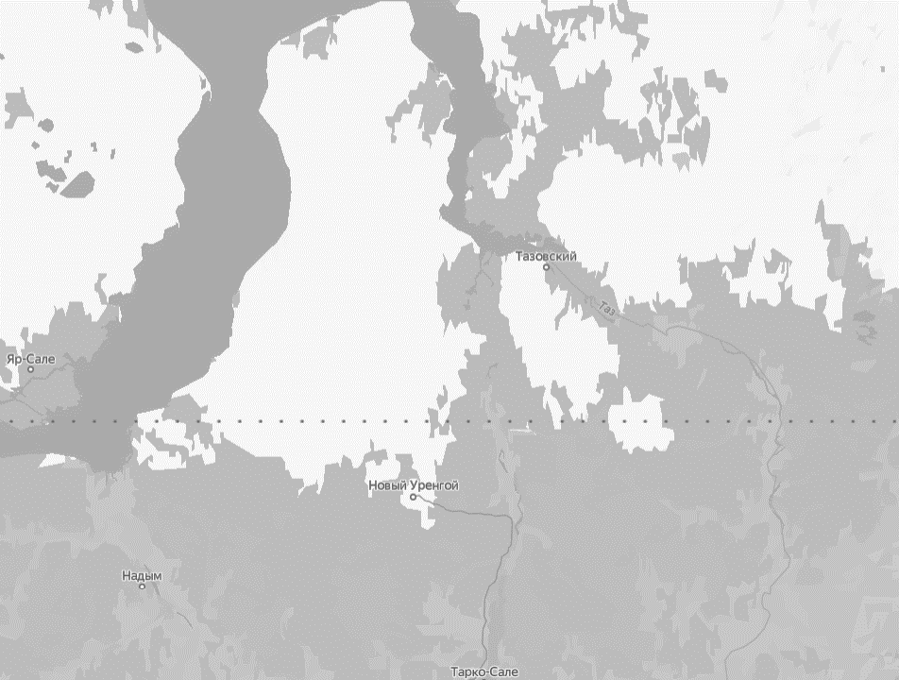

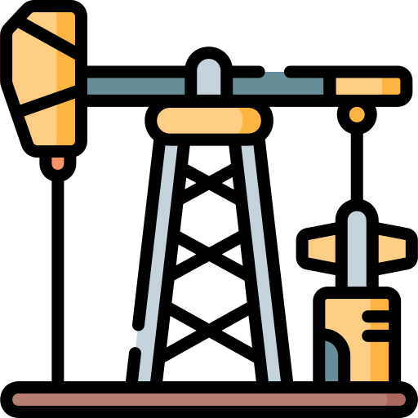
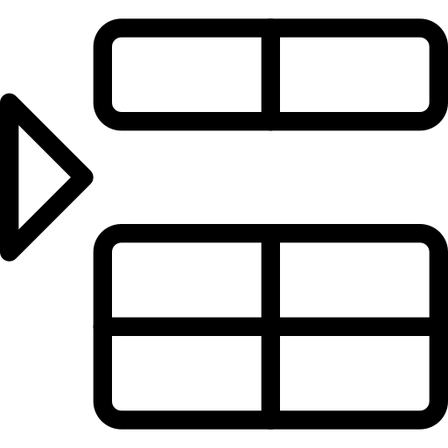

КРИТЕРИИ ВЫБОРА МЕСТОРОЖДЕНИЙ ДЛЯ АНАЛИЗА ПРИМЕНЕНИЯ ГЭ В СКВАЖИНЕ
Сеноман (пласты ПК)
206
Ямбургское
590
148
Многопластовость
Заполярное
424
123
Медвежье
352
Конформное залегание
281
Уренгойское
805
Целесообразные объемы газа
Ожидаемый ННГ, млрд м³
Газ за вычетом ННГ, млрд м³
Для примера расчета эффективности применения ГЭ в скважине можно выбрать одно из представленных месторождений
28

Slide 29

Сложности применения Газового эжектора для добычи ННГ
Расчет геометрических параметров эжектора
Учет добываемого газа
График зависимости давления на выходе из эжектора от коэффициента эжекции
Для чего нам учет газа ?
n
Экономически не выгодно
Область поиска эффективной конструкции эжектора
Использование эжектора в скважине позволяет добывать из двух эксплуатационных объектов
n min
Экономически не выгодно
Отчет о добыче в ГКЗ по каждому объекту
0
P min уст.
P3/P1
29

Slide 30
Сложности применения Газового эжектора для добычи ННГ
Расчет геометрических параметров эжектора
Учет добываемого газа
График зависимости давления на выходе из эжектора от коэффициента эжекции
Для чего нам учет газа ?
n
Экономически не выгодно
Область поиска эффективной конструкции эжектора
Использование эжектора в скважине позволяет добывать из двух эксплуатационных объектов
n min
Экономически не выгодно
Отчет о добыче в ГКЗ по каждому объекту
0
P min уст.
P3/P1
30

Slide 31




АНАЛИЗ РЫНКА ПРОИЗВОДИТЕЛЕЙ ЭЖЕКТОРОВ
Доля рынка производителей эжекторов
Лидеры рынка в нефтегазовой отрасли
Промышленная автоматизация
Уфанефтегазмаш
Аэрогаз
ООО «Технологии»
Область применения эжекторов данных компаний
Перекачка ПНГ, газа
Нефтехимия
Нефтепереработка
Атомная энергетика
31

Slide 32


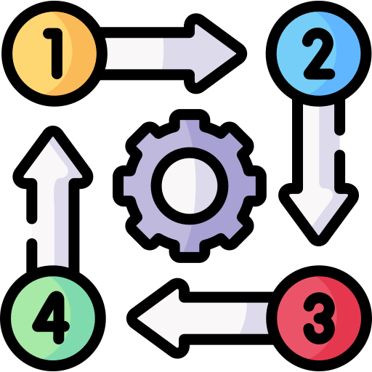



АВТОМАТИЗАЦИЯ ГАЗОВОГО ЭЖЕКТОРА
Газовый эжектор
с дополнительным количеством сопел
Эжектор регулирующий подачу пассивной среды
SU 892033 A1
SU 653430 A1
Регулируемый эжектор
с контролем положения активного сопла
Использование датчиков и расходомеров
SU 1 465 624 A1
Использование датчиков позволит контролировать работу эжектора,
а применение различных видов автоматизации увеличит диапазон работы газового эжектора
32
* - В центре слайда изображена интерпретация лампочки, а не просто мозги

Slide 33





БОРЬБА С ГИДРАТООБРАЗОВАНИЕ В ГАЗОВОМ ЭЖЕКТОРЕ
Опыт борьбы с гидратами за рубежом и в России (Уренгойское НГКМ*)
Эффект Джоуля-Томсона
Физический процесс, при котором температура газа снижается за счет расширения газа. Газ испытывает падение давления и, следовательно, температуры, когда он проходит через движущее сопло эжектора.
TRANSVAC
Падение температуры немедленно компенсируется за счет смешивания относительно теплого газа низкого давления с газом высокого давления.
Влияющие факторы. Зависимость Влагосодержания от Состава газа
Перепад температуры в диапазоне от 20% до 30% от газа высокого или низкого давления
Влагосодержание
H₂S
Химические методы
Температура
Диэтиленгликоль (ДЭГ)
CO₂
Давление
Триэтиленгликоль (ТЭГ)
N₂
Состав газа
Метанол (CH₃OH) – самый распространенный за счет дешевизны, доступности и эффективности
33
*Н.Р. Яркеева, Т.Ф. Акрамов «К вопросу о методах борьбы с гидратообразованием (на примере Уренгойского месторождения

Slide 34








ДОРОЖНАЯ КАРТА ПО ОБОСНОВАНИЮ ЭФФЕКТИВНОСТИ ГЭ
1 ШАГ
3 ШАГ
4 ШАГ
2 ШАГ
Поиск и анализ существующих методик расчета
Моделирование ГЭ в Ansys
Создание инструмента для расчета эжектора
Июль - Октябрь
Март - Июнь
Расчет геометрических параметров ГЭ
Ноябрь
5 ШАГ
Июль - Октябрь
Оценка применимости ГЭ
в условиях реального месторождения
34

Slide 35




ВЫВОДЫ
К 2035 году ожидается прирост ННГ до 9 трлн. м3
При текущих темпах добычи ННГ коэффициент извлечения составит от 4 до 24%
ГЭ – бюджетная и надежная технология, позволяющая повысить эффективность добычи ННГ в среднем на 30% при минимальных затратах
ГЭ применяются на месторождениях по всему миру и хорошо себя зарекомендовали
Для помещения эжектора в скважину необходимо сделать расчёт геометрических показателей эжектора
34

Slide 36
Повышение эффективности разработки пластов
с низконапорным природным газом
с применением эжектирующих устройств
Никита Першин
nik.pershin.02@mail.ru
Мария Сивкова
Эльдар Нигматуллин
sivkovamvv@gmail.com
89129228450@mail.ru
Шерзод Эралиев
Илья Елизаренко
sherzoderaliev1@gmail.com
ilya-elizarenko@mail.ru
Тюмень, 2023

Slide 37
Повышение эффективности разработки пластов
с низконапорным природным газом
с применением эжектирующих устройств
Никита Першин
nik.pershin.02@mail.ru
Мария Сивкова
Эльдар Нигматуллин
sivkovamvv@gmail.com
89129228450@mail.ru
Шерзод Эралиев
Илья Елизаренко
sherzoderaliev1@gmail.com
ilya-elizarenko@mail.ru
Тюмень, 2023

Slide 38
Высшая инженерная
школа EG
Дополнительные материалы
Тюмень, 2023

Slide 39
СПИСОК ЛИТЕРАТУРЫ
5
СПРАВКА О СОСТОЯНИИ И ПЕРСПЕКТИВАХ ИСПОЛЬЗОВАНИЯ МИНЕРАЛЬНО-СЫРЬЕВОЙ БАЗЫ ЯМАЛО-НЕНЕЦКОГО АВТОНОМНОГО ОКРУГА НА 15.06.2022 г.
6
Саранча А.В., Саранча И.С., Митрофанов Д.А., Овезова С.М. «ТЕХНОЛОГИИ ДОБЫЧИ НИЗКОНАПОРНОГО СЕНОМАНСКОГО ГАЗА»
11
Концепция вовлечения низконапорного природного газа в топливный баланс России
https://www.rusnor.org/upload/iblock/9a9/pub-7367-205d.pdf
12
13
М.А. Воронцов, А.А. Ротов, И.В. Марущенко, Е.М. Лаптев «Перспективы применения распределенного компримирования в промысловых системах добычи газа»
33

Slide 40
СПИСОК ЛИТЕРАТУРЫ
19
«Application of Ejector Technology to the Efficient exploitation in the Low-pressure Gas Well» Long Xueyuan, Li Zhijun, Tian Yuan
20
«Ejectors for Boosting Low Pressure Oil Wells : First Field Application» M.Villa, G.De Ghetto, F.Paone, Agip SpA - G.Giacchetta, M.Bevilacqua, University of Ancona
21
Ejectors for the Oil & Gas Industry, transvac ejector solutions.
https://www.transvac.co.uk/wp-content/uploads/Transvac-Ejectors-Oil-Gas-Solutions-Small.pdf
23
Грязнова И.В. «ПОВЫШЕНИЕ СТЕПЕНИ ИЗВЛЕЧЕНИЯ ПРИРОДНОГО ГАЗА В ПЕРИОД ПАДАЮЩЕЙ ДОБЫЧИ С ПРИМЕНЕНИЕМ ЭЖЕКТОРНЫХ ТЕХНОЛОГИЙ»
М.А. Сулейманов, А.Э. Федоров, О.А. Цой «Повышение эффективности эксплуатации газовых скважин путем использования устьевых газоструйных аппаратов»
«Ejectors for Boosting Low-Pressure Oil Wells» Marco Villa, SPE, Giambattista De Ghetto, SPE, Francesco Paone, SPE, ENI-Agip, and Giancarlo Giacchetta,* and Maurizio Bevilacqua,** U. of Ancona
33

Slide 41
СПИСОК ЛИТЕРАТУРЫ
«Обоснование и совершенствование технологии одновременно-раздельной эксплуатации скважин с уэцн применением струйного эжектора» Ведерников Владимир Яковлевич
29
«Технология применения погружных насосных и насосно-эжекторных систем «тандем» для эксплуатации скважин и повышения нефтеотдачи»
33

Slide 42
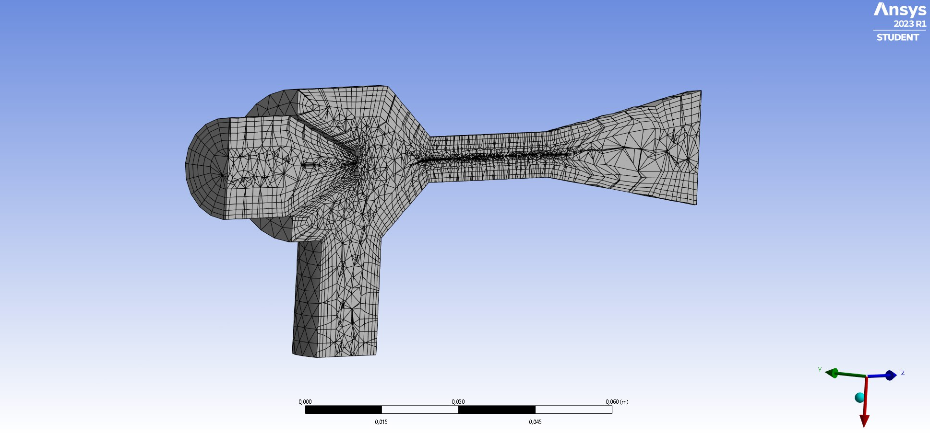
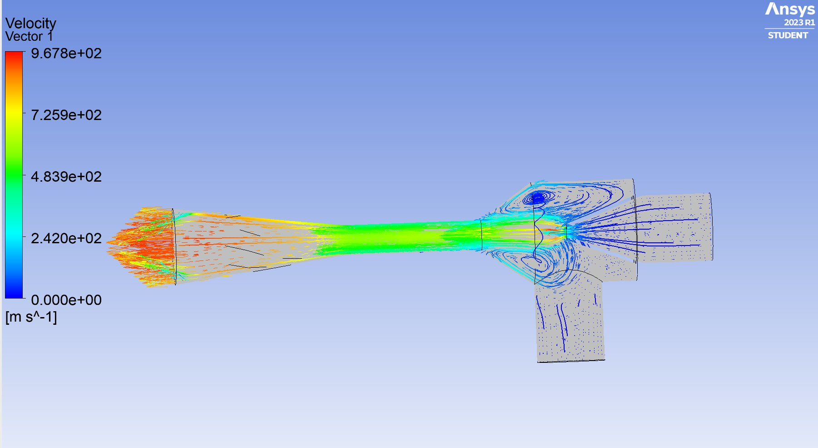
Модель газового эжектора в Ansys
Геометрические параметры ГЭ
Разрез газового эжектора
Параметр | Значение, мм
Радиус камеры смешения | 4,5
Длина камеры смешения | 90
Радиус сопла | 1,5
Радиус ВНГ | 10
Радиус ННГ | 10
Распределение скорости газа в ГЭ
Входные параметры
Выходные параметры
Расход ВНГ
Давление ВНГ
Расход ННГ
Давление ННГ
Давление на выходе
42

Slide 43
Модель газового эжектора в Ansys
Геометрические параметры ГЭ
При Q ННГ = const
Параметр | Значение, мм
Радиус камеры смешения | 4,5
Длина камеры смешения | 90
Радиус сопла | 1,5
Радиус ВНГ | 10
Радиус ННГ | 10
ВНГ
ННГ
Входные параметры
Выходные параметры
При Q ВНГ = const
ВНГ
Расход ВНГ
Давление ВНГ
Расход ННГ
Давление ННГ
ННГ
Давление на выходе
43

Slide 44

РОССИЯ ОДНА ИЗ КРУПНЕЙШИХ ГАЗОДОБЫВАЮЩИХ СТРАН МИРА
Доказанные извлекаемые запасы ПГ* в мире на 2018г. – 203,2 трлн. м³
Извлекаемые запасы ПГ в России на 2018г. – 40 трлн. м³
Добыча газа в России в 2011-2022 гг., млрд. м³
Рейтинг крупнейших стран-производителей природного газа за 2021:
США – 23,1%
Россия – 17,4%
Иран – 6,4%
Китай – 5,2%
Катар – 4,4%
Канада – 4,3%
Австралия – 3,6%
Россия является одной из крупнейших стран мира по добыче газа.
Ее доля в мире по добытому газу в 2021 году составила 17,4%
44
*ПГ – природный газ

Slide 45


ЯНАО – ОСНОВНОЙ ГАЗОДОБЫВАЮЩИЙ РЕГИОН РОССИИ
Крупнейшие зрелые месторождения газа и конденсата
Государство | Месторождение | Год открытия | Запасы, трлн. м³
Катар/Иран | Северное/Южный Парс | 1991 | 35
Россия | Уренгойское | 1966 | 6,3
Россия | Ямбургское | 1969 | 3,9
Алжир | Хасси-Рмель | 1957 | 3,5
Россия | Штокмановское | 1988 | 3,1
Туркменистан | Галкыныш | 2006 | 2,8
Россия | Заполярное | 1965 | 2,7
7 месторождений
4 в России
3 в ЯНАО
70% (48,6 трлн.м³) природного газа России сосредоточены на территории ЯНАО
45

Slide 46



ДИНАМИКА ДОБЫЧИ ГАЗА В ЯНАО
Динамика добычи газа в ЯНАО с 2012 по 2021
Ввод новых объектов разработки / месторождений
Поддержание проектной добычи на месторождениях
Обработка забоев ПАВ
Водоизоляционные работы
Продувка скважин
Крупнейшим газодобывающим регионом является ЯНАО.
Средняя добыча газа в год составляет 500 млрд. м³
46

Slide 47
На каких скважинах будут устанавливаться эжектора
Карта совмещенных газонасыщенных толщин
Зона интереса для использования ГЭ в скважине
ВНГ+ННГ
ННГ
Мы не предлагаем бурить новые скважины, а использовать те, которые вскрывают два, интересующие нас, горизонты
47

Slide 48
Выбор оптимального типа газового эжектора
От чего зависит показатели газового эжектора?
График зависимости давления на выходе из эжектора от коэффициента эжекции
n
Экономически не выгодно
Геометрические параметры
Диаметр эжектирующего сопла
Радиус камеры смешения
Длина камеры смешения
Критическое сечение рабочего сопла
Газодинамические функции
Приведенная скорость λ
относительная температура Τ(λ)
относительное давление П
приведенную массовую скорость q(λ)
Область поиска эффективной конструкции эжектора
n min
Вывод
Подбор газового эжектора требует расчетов, от которых напрямую будут зависеть такие показатели, как коэффициент эжекции и степень сжатия (эффективность работы эжектора).
Эжектор следует подбирать для конкретных геологических условий
Экономически не выгодно
0
P min уст.
P3/P1
48

Slide 49

УЧЕТ ДОБЫВАЕМОГО ГАЗА
Использование эжектора в скважине позволяет добывать из двух эксплуатационных объектов
Отчет о добыче в ГКЗ по каждому объекту
Для чего нам учет газа ?
Зачем учитывать газ?
Составление и расчет налоговой базы
Контроль за рациональной и эффективной добычей газа
Контроль за разработкой и эксплуатацией месторождения
Планирование и оценка мероприятий по совершенствованию и повышению эффективности разработки
49
Notes:
Скорость среды в лазерном расходомере можно определить через сдвиг частот входного и выходного сигналов

Slide 50


ПОВЫШЕНИЯ ЭФФЕКТИВНОСТИ ЭКСПЛУАТАЦИИ УЭЦН С ПРИМЕНЕНИЕМ СТРУЙНЫХ ЭЖЕКТОРОВ
Погружная насосно-эжекторная система «Тандем»
30
30
Для чего?
Снижение противодавления на продуктивный пласт в работающей скважине, что позволяет увеличить добычу нефти из скважин, находящихся на удалении от пункта сбора скважинной продукции.
40
30
10
30
Струйный насос
Пена
Задачи
Одновременно-раздельная эксплуатация (ОРЭ)
ЭЦН
ЭЦН
Нефтяные залежи с большим газовым фактором
Сепаратор
Сепаратор
Двигатель
Двигатель
Апробирована более чем в 10000 скважинах в период с 1985 по настоящее время.
Патент 2295631
50

Slide 51
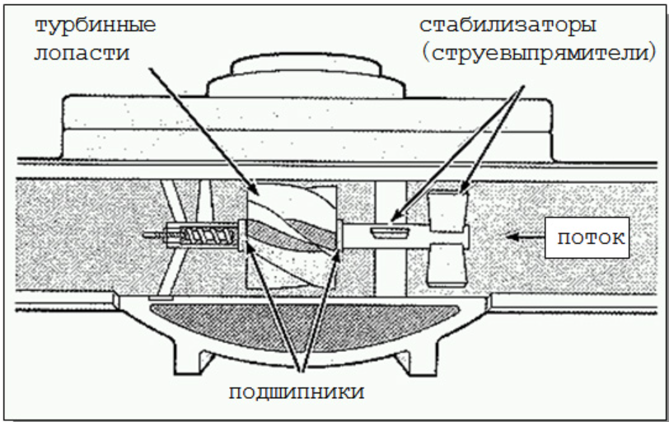
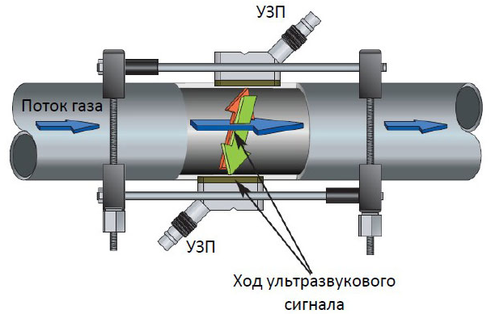
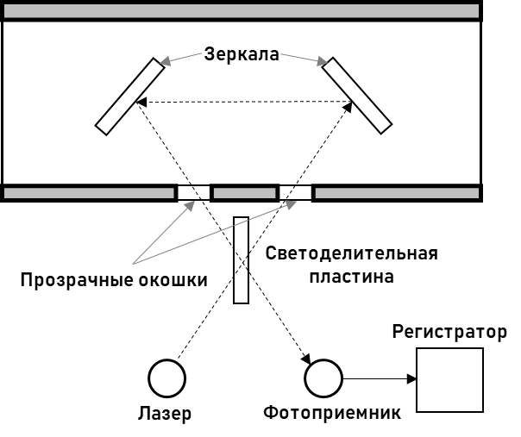
УЧЕТ ДОБЫВАЕМОГО ГАЗА
Использование эжектора в скважине позволяет добывать из двух эксплуатационных объектов
Отчет о добыче в ГКЗ по каждому объекту
Для чего нам учет газа ?
Методы измерения расхода газа
Ультразвуковые расходомеры
Турбинные расходомеры
Лазерные расходомеры
51
Notes:
Скорость среды в лазерном расходомере можно определить через сдвиг частот входного и выходного сигналов

Slide 52

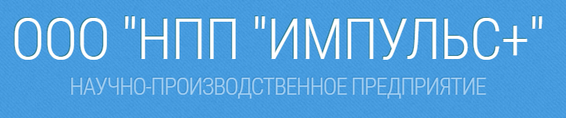




КОМПАНИИ-ПРОИЗВОДИТЕЛИ
Отечественные
АЭРОГАЗ
ИМПУЛЬС+
VDK
Зарубежные
Transvac Systems Ltd
(Великобритания)
Fox Venturi Products
(США)
La MECCANICA PADANA S.R.L.
(Италия)
15

Slide 53






КОМПАНИИ-ПРОИЗВОДИТЕЛИ
Адаптация европейских проектов
Подразделения
Поставки за рубеж
Изготавливаются Газовые эжектора как с уникальными конструкциями, так и в классическом исполнении с последующим выполнением шеф-монтажных и пуско-наладочных работ
16

Slide 54
АНАЛИЗ АКТУАЛЬНОСТЬ НИЗКОНАПОРНОГО ГАЗА (ННГ)
ООО НПО НОВЫЕ ТЕХНОЛОГИИ
ООО ПРОМЫШЛЕННАЯ АВТОМАТИЗАЦИЯ
ИНН 7801607495
ИНН 7723901680
ООО ТЕХНОЛОГИЯ
ООО НПП ИМПУЛЬС+
ИНН 5612028890
ИНН 1658224474
ООО НПП НЕФТЕПРОММАШ
ИНН 7452051691
ООО АЭРОГАЗ
ООО КВАРК ПРОМЭНЕРГОСИСТЕМЫ
ИНН 7725715055
ИНН 7726539934
ООО НПО УФАНЕФТЕГАЗМАШ
ИНН 0273059966
ООО АКВАПРОМ СЕВЕРО-ЗАПАД
ИНН 7810359792
54

Slide 55
Компания-производитель | Техническое решение
ООО «АЭРОГАЗ» | Уникальные конструкции газовых эжекторов, эффективность которых превышает традиционные минимум на 30% за счет использования газодинамического моделирования потока и специальных регулируемых конструкций
ООО «Научно-производственное предприятие «ИМПУЛЬС+» | Расчет технологических схем установок с различным оборудованием в программном продукте HYSYS, проектирование и моделирование нестандартного газодинамического оборудования при использовании высокоточных алгоритмов ANSYS, разработка конструкторской документации, изготовление газового оборудования с последующим выполнением шеф-монтажных и пуско-наладочных работ
ООО «НПО ГАЗЭНЕРГОМАШ» | Выполнение газовых эжекторов в классическом исполнении
Transvac Systems Ltd (Великобритания) | Производство стандартных газовых эжекторов, а также эжекторов в специальном исполнении (например, коррозионностойкие эжекторы)
Fox Venturi Products (США) | Производство специализированных газовых эжекторов для газодобывающей отрасли
La MECCANICA PADANA S.R.L. (Италия) | Производство газовых эжекторов для технологический линий ГСС

Slide 56
Владелец патента | Формула изобретения | Дата публикации
ООО "Научно-исследовательский институт природных газов и газовых технологий - ВНИИГАЗ" | Газовый эжектор Газовый эжектор содержит корпус с патрубками подачи потоков активного и пассивного газов и установленные в нем сменные сопло подачи потока активного газа и камеру смешения потоков газов, связанную с диффузором, при этом патрубок подачи потока активного газа, сопло подачи потока активного газа, камера смешения потоков газов и диффузор установлены по оси эжектора, при этом сопло подачи потока активного газа сцентрировано по отношению к камере смешения потоков газов с помощью втулки, имеющей боковые прорези, через которые патрубок подачи потока пассивного газа сообщен с камерой смешения потоков газов, образующей своей наружной боковой поверхностью с внутренней поверхностью диффузора по длине их сопряжения зазор и упирающейся торцевой поверхностью в уступ на внутренней поверхности диффузора, обеспечивающий герметизацию его стыка с камерой смешения потоков газов. Технический результат: повышение надежности и эффективности функционирования газового эжектора при повышенных давлениях в потоках газов | 08.05.2014
Письменный Владимир Леонидович | Газовый эжектор Эжектор состоит из двух кольцевых каналов и кольцевой камеры смешения. На выходе из кольцевых каналов и на выходе из камеры смешения расположены сопловые аппараты. Направления выходных кромок лопаток сопловых аппаратов, расположенных на выходе из кольцевых каналов, совпадают. Технический результат – уменьшение длины камеры смешения | 18.04.2018
ФГАОУ ВО "Уральский федеральный университет имени первого Президента России Б.Н. Ельцина" | Газоструйный эжектор Эжектор содержит корпус с патрубками подачи потоков активного и пассивного газов и установленные в нем сменные сопло подачи потока активного газа и камеру смешения потоков газов, связанную с диффузором. Для повышения площади смешения активного и пассивного потоков на входе в горловину сверхзвуковое сопло выполнено лепестковым, т.е. после критического сечения разделяется на четыре сообщающихся лепестка, а на выходе из вершины каждого лепестка по касательной к его проточной части установлен остроконечный шеврон. Приемная камера выполнена в форме усеченного конуса, сегмента шаровой обечайки и полусферической обечайки, а также профилированного кольцевого вкладыша, что обеспечивает выравнивание поля скоростей пассивного потока. Камера смешения является цилиндрической, проточная часть горловины и диффузора исполнена в форме гиперболоида. Геометрия проточной части газоструйного эжектора сглажена в местах перехода между его конструктивными элементами, что увеличивает газодинамическую эффективность газоструйного эжектора из-за уменьшения сопротивления на пути активного и смешанного газа. | 27.02.2019
ООО "Научно-производственное предприятие "Адвент" | Многосопловой газовый эжектор В эжекторе, включающем горло, дозвуковой диффузор, сужающуюся камеру смешения, общий коллектор подачи, оснащенный перфорированной разделительной стенкой, и 7 сверхзвуковых сопел, установленных симметрично относительно оси эжектора по обечайке камеры смешения, длина горла составляет 4 калибра, а сверхзвуковые сопла наклонены таким образом, чтобы оси сопел пересекали основную ось на расстоянии 5 калибров, при этом наклон сопел выполнен с помощью прокладок под кронштейны, установленные на стенке камеры смешения. Технический результат - повышение степени сжатия при фиксированном коэффициенте эжекции при одновременном уменьшении массогабаритных характеристик эжектора | 22.06.2021

Slide 57




ТЕХНОЛОГИЧЕСКИЕ ТРЕНДЫ
Внедрение оборудования блочно – модульного исполнения
(Снижение кап. строительства)
Искусственный интеллект
(ChatGPT)
«Газ – это переходное топливо в эпоху энергоперехода»
Использование датчиков и IoT-платформы
(Интернет вещей IoT)
Исходя из нынешних трендов развития индустрии ближайшим к нашей теме является использование датчиков и IoT-платформы для учета добываемого газа
57

Slide 58
УЧЕТ ДОБЫВАЕМОГО ГАЗА
Контроль за разработкой и эксплуатацией месторождения
Контроль за рациональной и эффективной добычей газа
Планирование и оценка мероприятий по совершенствованию и повышению эффективности разработки
Составление и расчет налоговой базы
Методы измерения расхода газа
Ультразвуковые расходомеры
Турбинные расходомеры
Лазерные расходомеры
Малые габариты и вес
Относительно низкая стоимость
Значительный диапазон измерения (1:30)
Отсутствие гидравлических потерь напора
Широкий диапазон измерения (1:50)
Высокая точность и чувствительность
Отсутствие контакта с измеряемой средой
Малая инерционность
Широкий диапазон измерения (1:500)
Чувствительность к искажениям потока на входе и на выходе
Чувствительность к пневмоударам
Сложная настройка расходомера, чтобы исключить влияние искажений потока газа на точность измерения
58
Чувствительность к загрязненному газу
Notes:
Скорость среды в лазерном расходомере можно определить через сдвиг частот входного и выходного сигналов

Slide 59





ОПРЕДЕЛЕНИЕ ТЕРМИНА НИЗКОНАПОРНОГО ГАЗА (ННГ)
Низконапорным считают газ обладающий давлением менее 100 атм
Определение ННГ в нашем докладе
Низконапорным считают газ обладающий давлением менее 20 атм
Когда реализация газа с глубоким компримированием и дальнейшим транспортом станет экономически нерентабельна или низкорентабельна.
Газ с низким уровнем давления на устье, недостаточным для подачи его на компрессорную станцию или установку подготовки газа
«Энергаз: опыт подготовки и компримировнаия ННГ»
Газ который не обладает уровнем давления, необходимый для его транспортировки до газоперерабатывающего завода.
«Технологии добычи низконапорного сеноманского газа»
Остаточные запасы газа таких залежей, которые не рентабельны для добычи, но с глубоким компримированием все-таки могут быть извлечены, называются низконапорными.
59
Фонд ликвидированных скважин, шт.

Slide 60
АКТУАЛЬНОСТЬ НИЗКОНАПОРНОГО ГАЗА (ННГ)
Ввод в эксплуатацию ДКС требует высоких капитальных затрат
Низкое давление ННГ на устье скважины может быть увеличено на ДКС
ДКС
УКПГ
Стоимость блок-модуля с компрессорам составляет 80 000 тыс. руб.
Объект
с низконапорным газом
Для поддержания давления ННГ потребуется проектирование и строительство новых ДКС
Число ДКС увеличивается для поддержания давления ННГ
Затраты на проектирование составляют 3 700 тыс. руб.
ДКС
ДКС
УКПГ
Добыча ННГ становится нерентабельной
Объект
с низконапорным газом
А.В. Сидельников Анализ условия и технологии эксплуатации дожимной компрессорной станции
60

Slide 61
АНАЛИЗ АКТУАЛЬНОСТЬ НИЗКОНАПОРНОГО ГАЗА (ННГ)
Представитель ООО «Уренгойгазпром»
Добыча ННГ
на Медвежье, Уренгойское, Ямбургское, Вынгапуровское месторождениях
Ожидаемый прирост ННГ в ЯНАО (Надым-Пур-Тазовском районе) по различным оценкам
2020 г.
К 2035 г.
2020 г.
2045 г.
5 трлн, м³
9 трлн, м³
15 – 19
млрд.м³/год
7 – 10
млрд.м³/год
Волчков В.И. ООО «ИРЦ Газпром»
2020 г.
К 2040 г.
Коэф. Извлечения ННГ
1,5 трлн, м³
2,4 трлн, м³
4 – 24 %
Текущие остаточные запасы газа на разрабатываемых месторождениях по масштабу сопоставимы с новыми вводимыми запасами
61

Slide 62
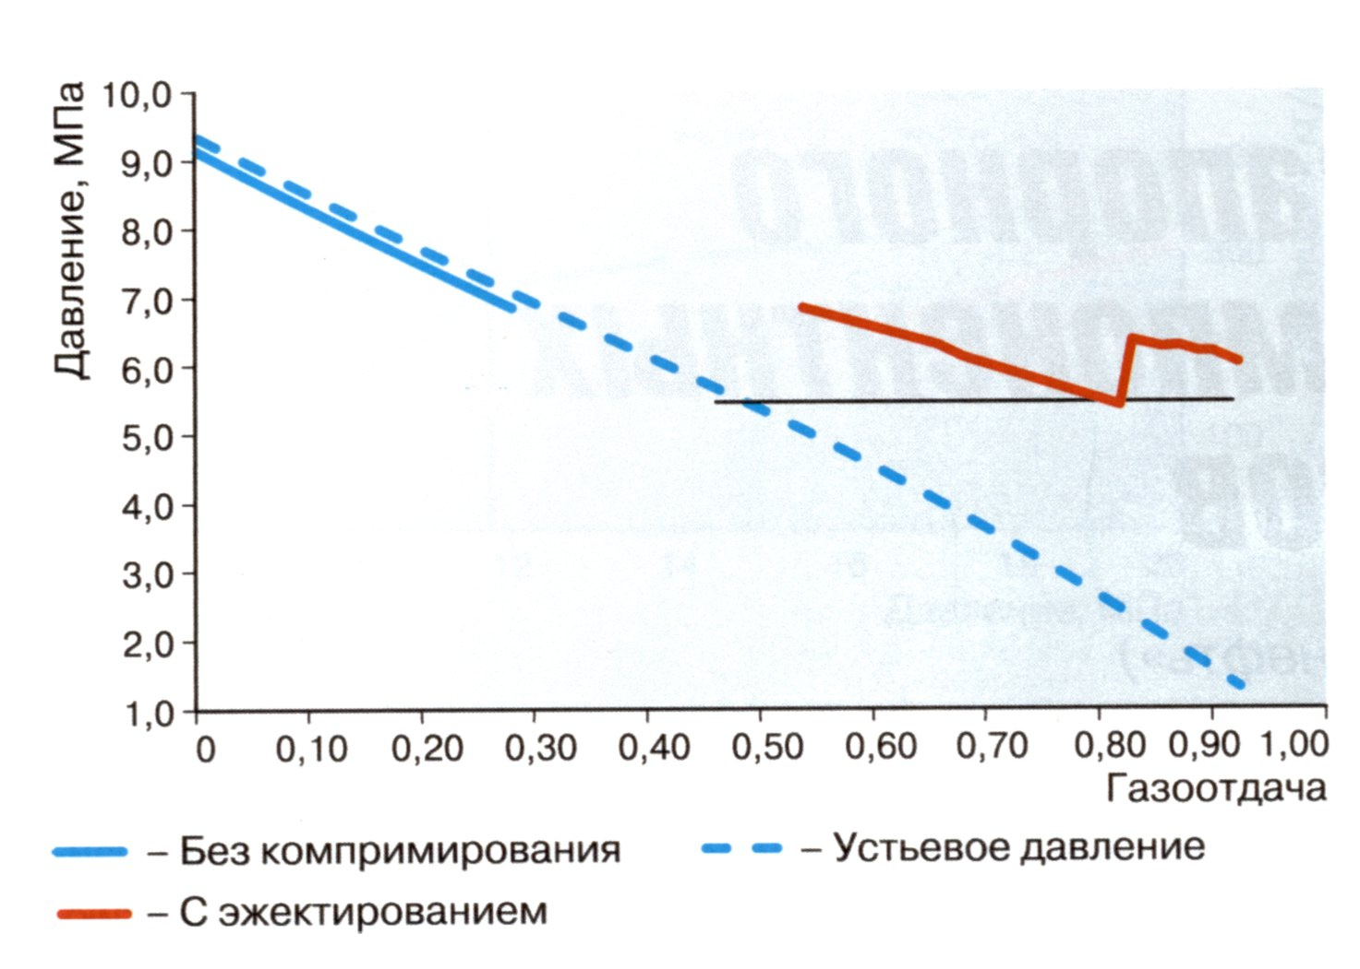
ИЗМЕНЕНИЕ ДАВЛЕНИЯ ПРИ ВВОДЕ ДВУХ СТУПЕНЕЙ ЭЖЕКТИРОВАНИЯ
6,9
6,4
Себестоимость газа
6,3
5,5
50% и более
Разработка, год

Slide 63

АНАЛИЗ АКТУАЛЬНОСТЬ НИЗКОНАПОРНОГО ГАЗА (ННГ)
Великобритания
Увеличение добычи 20%
США (Shevron)
Увеличение добычи 24%
Индия
Увеличение добычи 25%
Индонезия
Увеличение добычи +400 бар/сут
63

Slide 64
+1,81%
151
+0,20%
+1,13%
+0,73%
147
138
144
147

